Slide 1
Sección 2: estrategias
Promoviendo la salud
Notes:
Resumen: Bienvenidos a nuestra siguiente sesión.

Slide 2
Orden del día
Sección 2: promoviendo la salud
Actividad de rompehielos/repaso
Sistemas de cuidado de salud
Hogar y vecindades
Lugar de trabajo
Mercados
Conclusión
Promoviendo la salud
Promoviendo la salud
Notes:
Resumen: Breve repaso de la orden del día.

Slide 3
Actividad de rompehielos
Compartiendo nuestros estilos de liderazgo
Cual fue su resultado y encajo con usted?
Como demuestra su estilo de liderazgo en una fiesta?
Como demuestra su estilo de liderazgo en una crisis o emergencia?
Notes:
Resumen: Esta es una actividad divertida, no científica, para ayudarles a los participantes a considerar su estilo de liderazgo y comunicación, para que todos se empiecen a conocer, y para que empiecen a conocer cómo van a trabajar en equipo usando la variedad de fortalezas del grupo.
Actividad:
Antes de la sesión imprima las figuras en la sección de rompehielos de la Biblioteca digital.
Pídale a los participantes que escojan la primera figura que les atraiga y que luego se formen en grupos con participantes que escogieron la misma figura.
Lea la escripción de cada figura en voz alta a todo el grupo.
Luego pídale a los grupos que discutan las preguntas en la diapositiva.
Después de 10 minutos mezcle a los grupos para que tengan personas con otras figuras en el grupo y pídales que discutan las mismas preguntas.
Después de 15 minutos reúna al grupo entero y pida voluntarios para que compartan sus observaciones.

Slide 4
Sección 1 Repaso
Que aprendimos en la Sección 1?
Determinantes sociales de salud
Igualdad en la salud
Desigualdades en la salud
Proyecto de Mejoramiento Comunitario
Notes:
Resumen: Es hora de un repaso básico. También pregunte si tuvieron momentos de revelación desde la última sesión. Si es apropiado, tengan una breve discusión en grupo.

Slide 5
Sección 2: estrategias
Objetivos de aprendizaje:
Identificar los determinantes sociales y como afectan la salud.
Identificar los cambios comunitarios que se pueden hacer para mejorar la salud.
Notes:
Resumen: Repasen los objetivos de aprendizaje.

Slide 6
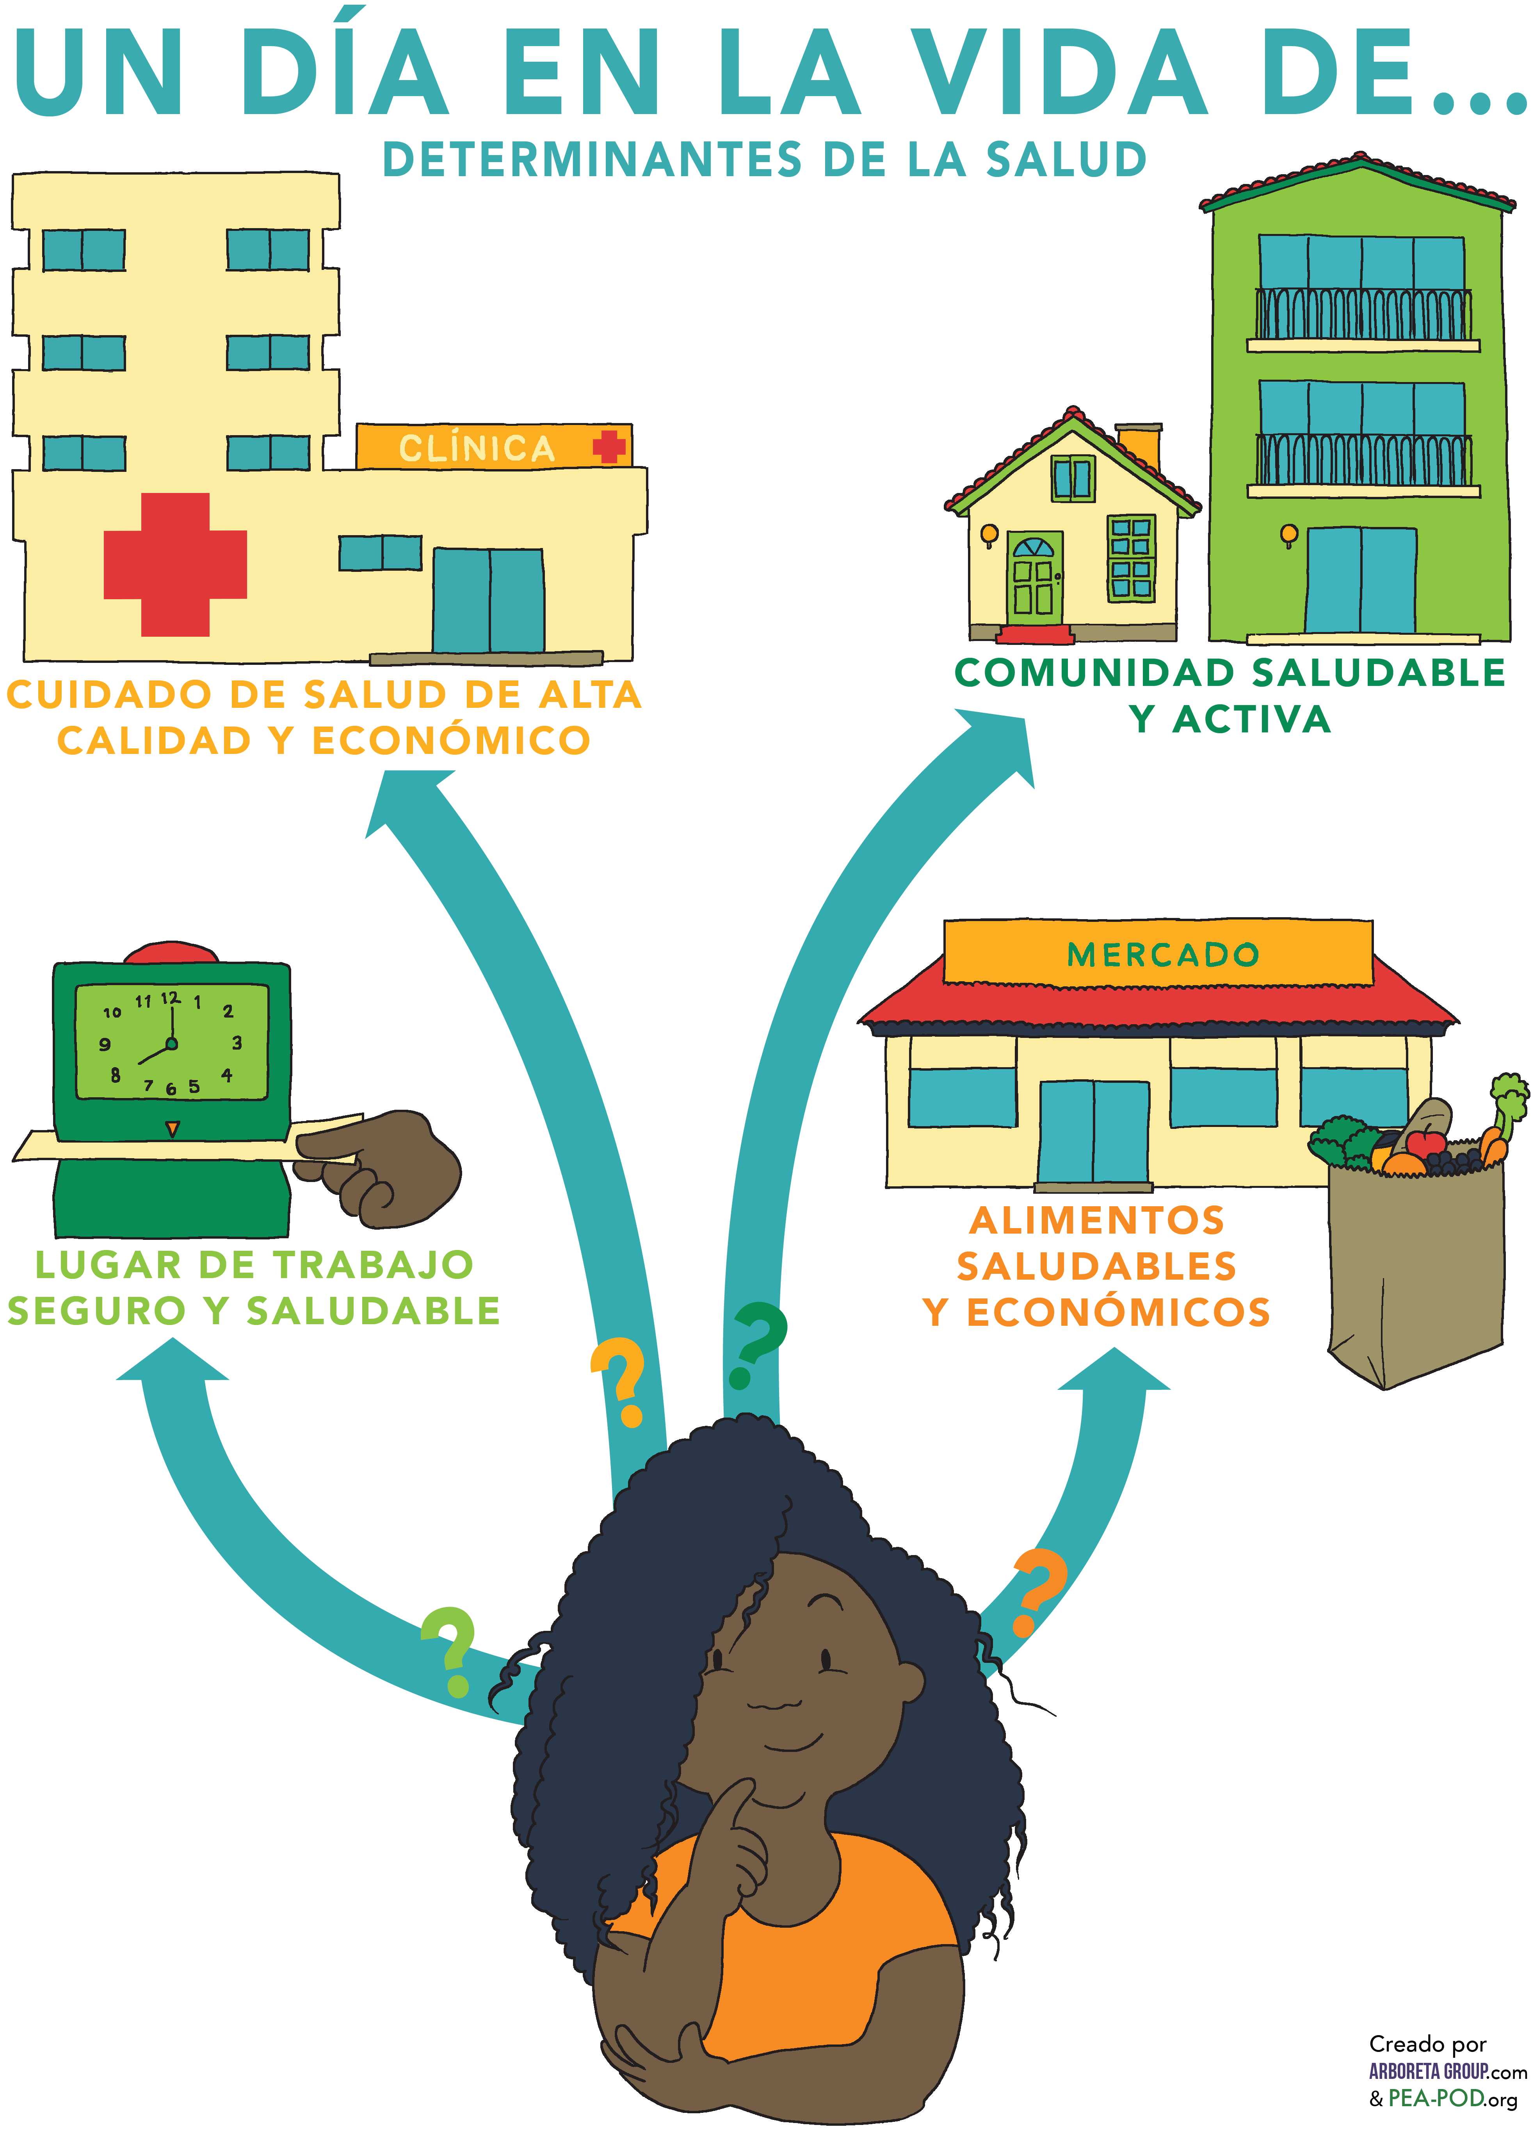
Determinantes de la salud
Notes:
Resumen: Los participantes “conocieron” a Ciara en la tarea de sus libros de trabajo. Dirija a los participantes a repasar brevemente la historia de “Ciara” en sus libros de trabajo.
Discusión en grupo: ¿Se pudieron relacionar con Ciara? ¿Cuáles obstáculos enfrento para tomar decisiones saludables? Pregunte si hay participantes dispuestos a compartir algunas de las cosas que retan o apoyan su habilidad de tomar decisiones saludables.

Slide 7
Sistema de salud
La pirámide del impacto A la salud
Notes:
Resumen: El sistema de cuidado de salud es grande y complejo. Hay muchos factores que tienen impacto en la manera que individuos, comunidades, y sociedades usan el sistema de cuidado de la salud. Esta es una oportunidad para explicar la pirámide de salud en términos sencillos. La meta es demostrar que el enfocar esfuerzos en estrategias a más temprana etapa, tal como cambios de política y en la comunidad, son mejores modelos porque disminuyen la necesidad de tratamientos al disminuir la incidencia de enfermedades crónicas.

Slide 8
Segmento de video
¿Esta funcionando Obamacare? La ley para la Protección de Pacientes y cuidados de salud asequibles cinco años después
Notes:
Resumen: La Ley para la Protección de Pacientes y Cuidados de Salud Asequibles (Affordable Care Act - ACA) es una política gubernamental que intenta transformar a nuestro complejo y caro sistema de cuidad para la salud a uno más accesible y fácil de manejar para toda la población.
https://www.youtube.com/watch?v=wMuXcuudvCc

Slide 9
Hora de descanso
Notes:
Consejo(s) para el/la facilitador(a): Use este tiempo para un descanso. Deles a los participantes cinco a diez minutos de descanso, dependiendo de las necesidades del grupo y el tiempo total de la sesión. Use los recursos en la Biblioteca Digital para elegir un ejercicio para su grupo.

Slide 10
Historia de Ciara
Notes:
Resumen: Repasen la historia de Ciara y hablen sobre las respuestas del grupo sobre sus determinantes de salud en el libro de trabajo.

Slide 11
Actividad
Instrucciones:
Llenen los cuadros debajo con sus respuestas.
Acceso al cuidado de calud
Acceso a oportunidades de empleo
Acceso a comida saludable
Notes:
Discusión en grupo: Pídale a unos participantes que compartan sus respuestas.
Consejos para el/la facilitador(a): Esta fue una actividad en la tarea de la semana pasada. Si no la terminaron hagales saber que va a repasar estas actividades del libro de trabajo durante cada sesión.

Slide 12
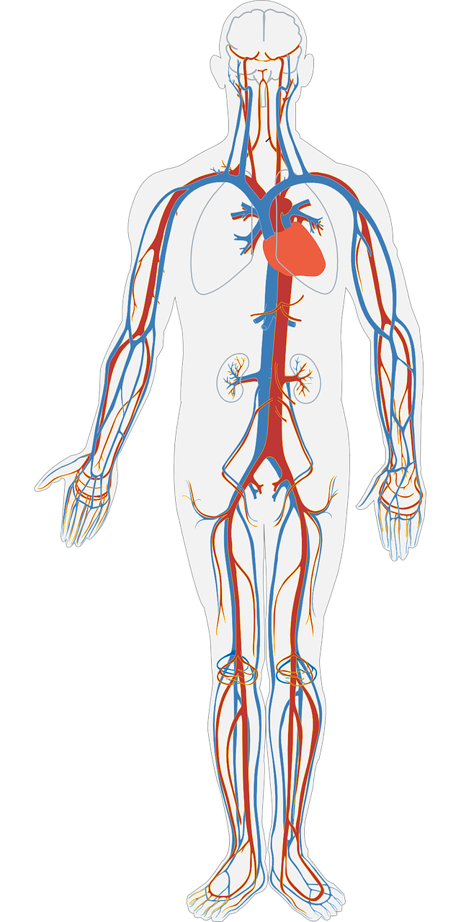
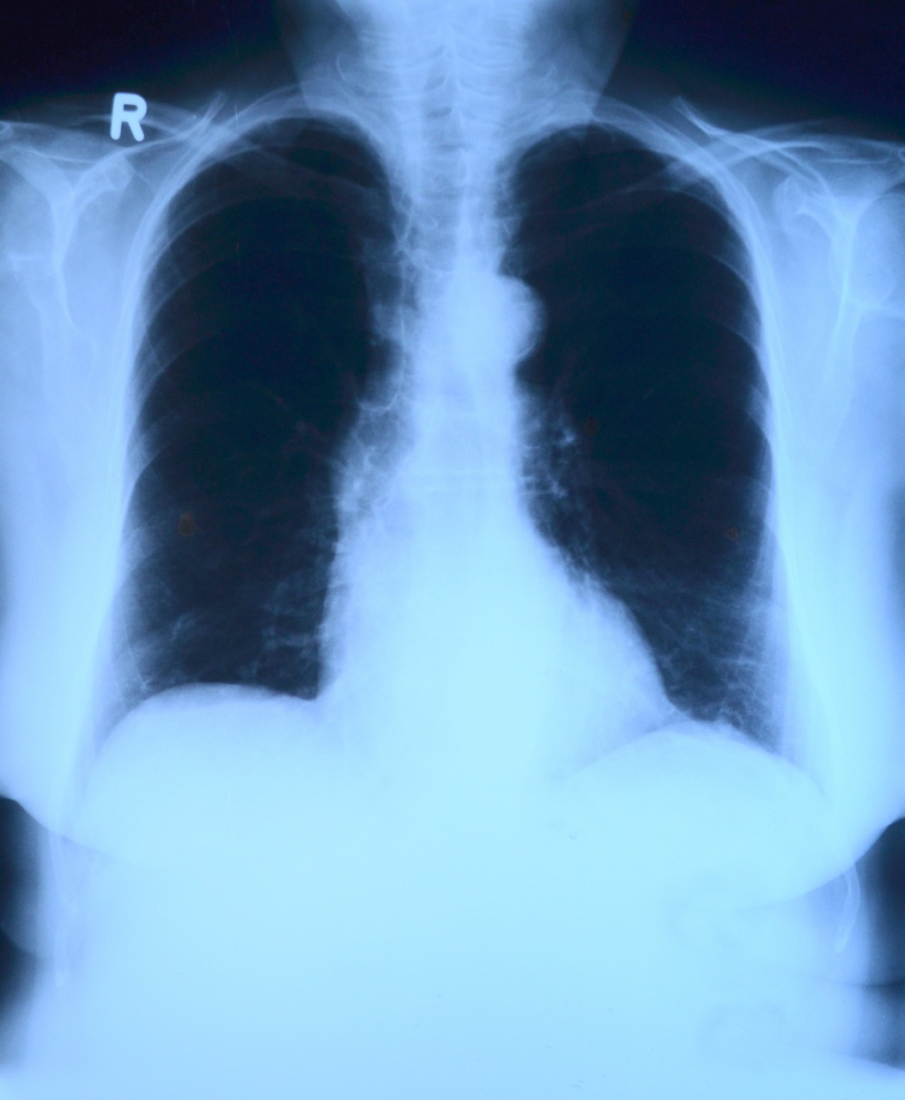
Determinantes de la salud
Sistema de cuidado de salud
Notes:
Resumen: En lo que resta del curso el enfoque será en estrategias en vez de ser un repaso de la tarea y el libro de trabajo. Guíe al grupo a pensar en sus comunidades y en mantenerlos al nivel comunitario y no individual.
Discusión en grupo: Pensando en el modelo socio-ecológico (conocido como Socio Ecological Model o SEM por sus siglas, en ingles), ¿que estrategias se le ocurren al nivel comunitario para incrementar el acceso de la comunidad al cuidado de la salud?
Algunas respuestas pueden incluir traer evaluaciones de salud a la comunidad, creando una lista de clases y servicios preventivos que ya existen en la vecindad, y formando equipos de dos para reunir a personas (en particular, ancianos y personas con discapacidades, enfermedades crónicas o emergentes, para asistir a citas con el doctor).
Consejos para el/la facilitador(a): Esta podría ser una oportunidad para tener un orador invitado de una clínica local de salud para hablar sobre como registrar a personas en su comunidad para el ACA y ofrecer vínculos a servicios gratuitos. También es una buena oportunidad de mencionar brevemente el concepto de abogacía para pacientes (individuos tomando control sobre la manera en que reciben servicios para el cuidado de salud) y recordarles a todos de la información adicional en la sección de Exploración profunda.

Slide 13
Podcast
¿Puede ser curada el cuidado de salud de la parcialidad racial?
Notes:
Resumen: Esto conecta el acceso al cuidado de la salud con la opresión y la discriminación como un determinante social.
http://www.npr.org/sections/health-shots/2015/08/20/432872330/can-health-care-be-cured-of-racial-bias?sc=tw

Slide 14
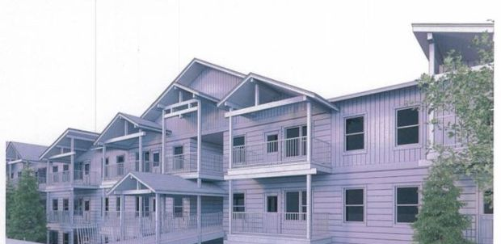
Determinantes de la salud
Hogar y vecindad
Notes:
Discusión en grupos: Pensando en el SEM, ¿que estrategias se les ocurren al nivel comunitario para incrementar la salud en hogares y vecindades?
Algunas posibles respuestas incluyen limitar el contacto con humedad y plomo, residencias con múltiples habitantes (MUH, por sus siglas en ingles), parques, e iglesias libres de humo de tabaco, y el contacto con contaminación por medio de industria en la comunidad.
Consejo(s) para el/la facilitador(a): Las siguientes diapositivas incluyen discusiones en grupo. Evalúe cuanto tiempo sobra y ajuste la discusión de cada diapositiva apropiadamente.
Foto de departamentos de: http://missoulian.com/news/local/new--unit-apartment-planned-for-former-missoula-trailer-park/article_dc291641-d6e5-5454-9e7a-1909f2cbe61c.html

Slide 15
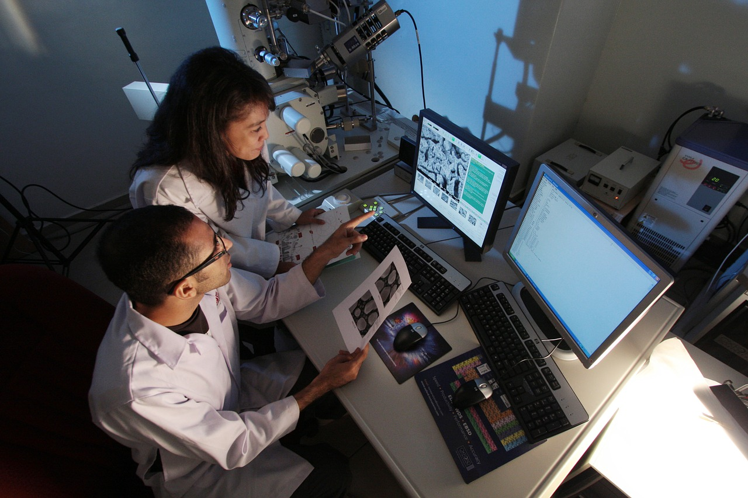
Determinantes de la salud
Lugar de trabajo
Notes:
Discusión en grupo: Pensando en el SEM, ¿cuales son algunas de las estrategias al nivel de la comunidad para incrementar la salud en lugares de trabajo?
Algunas posibles respuestas incluyen imposición de reglamentos de seguridad y provisión de equipo de protección adecuado, reuniones conducidas mientras caminan, ofrecer botanas saludables y un dispensador de agua, y programas de bienestar para empleados.

Slide 16
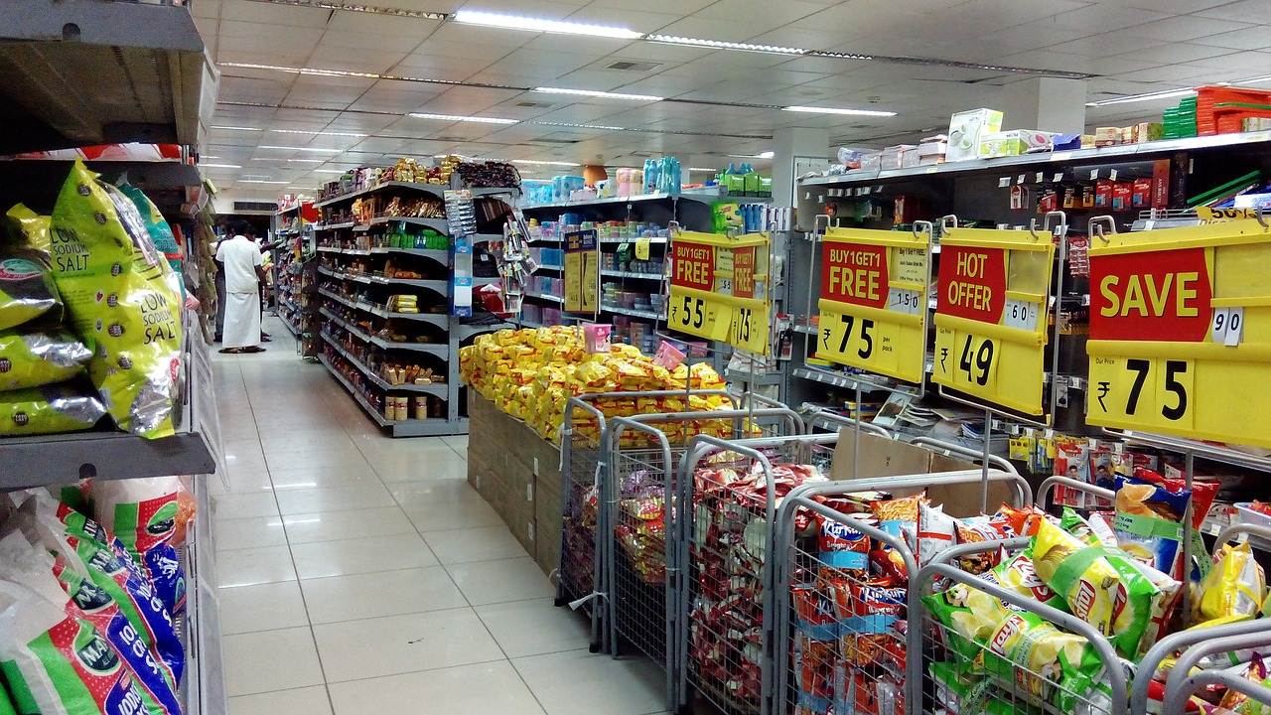
DETERMINANTES DE LA SALUD
MERCADOS
Notes:
Discusión en grupo: Pensando en el SEM, ¿que estrategias hay al nivel comunitario para incrementar la salud mediante mercados?
Algunas posibles respuestas incluyen traer frutas y verduras frescas a mercados chicos en áreas de desiertos alimentarios, limitar la promoción de comida no saludable, alcohol, y cigarrillos, hacer cumplir las leyes que prohíben la venta del tabaco y alcohol a menores de edad, y licencias comerciales para la venta de tabaco.

Slide 17
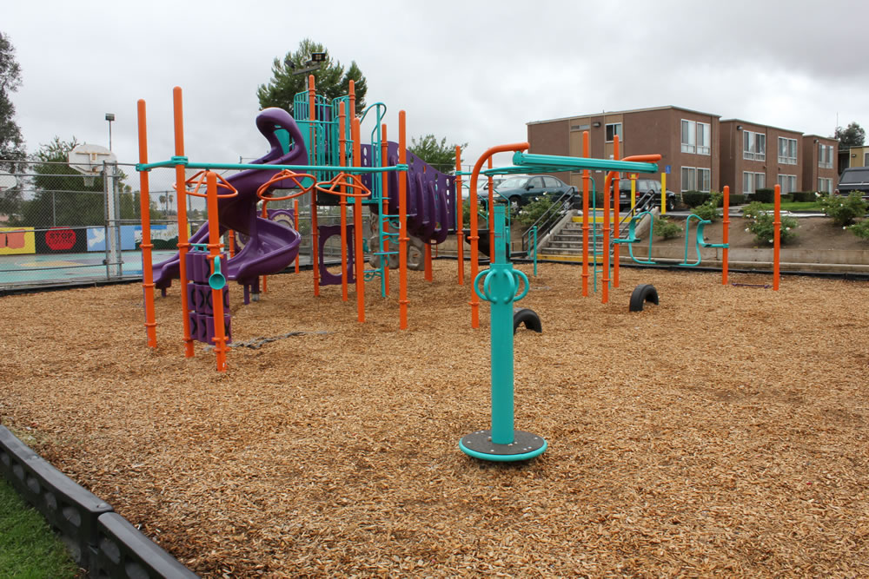
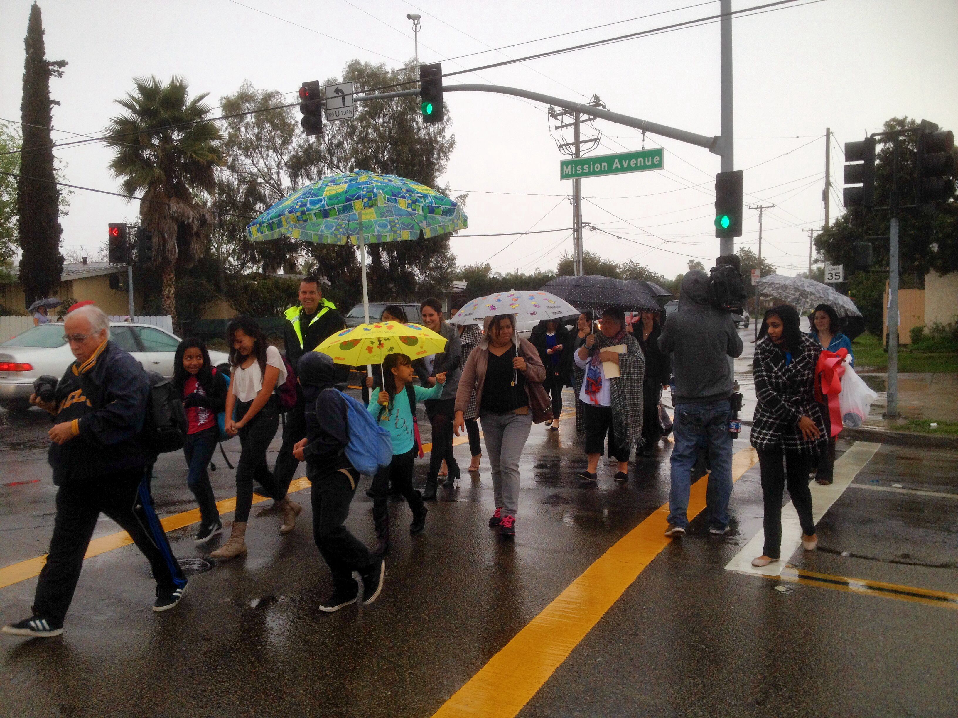
Beneficio de salud
LUGARES QUE HAN DESARROLLADO UN ENTORNO QUE PROMUEVE LA ACTIVIDAD
CON ACCESO A ALIMENTOS FRESCOS Y SALUDABLES CONTRIBUYEN A PERSONAS MAS SALUDABLES
Notes:
Resumen: Comunidades que apoyan y promueven hábitos saludables incluyendo ejercicio, buena alimentación, y no fumar ayudan a residentes a mantenerse sanos.

Slide 18
REGLAMENTO PROHIBIENDO EL TABACO EN los departamentos ‘PJAM’
Notes:
Resumen: Esta es una historia de éxito logrado por residentes que eliminaron el tabaco en este parque.
Discusión en grupo: ¿Con que determinantes de la salud trataron este RLA? ¿Cuál fue la solución? ¿Cómo se imaginan que tomaron decisiones los participantes de este grupo sobre qué estrategia usar? ¿Qué retos piensan que enfrentaron?

Slide 19
ESTRATEGIAS PARA PREVENIR EL USO DEL TABACO
RESPIRANDO MAS PROFUNDAMENTE EN TU HOGAR
Notes:
Resumen: Esfuerzos para la prevención del uso de tabaco enfocados en cambios en la comunidad y de políticas han disminuido el porcentaje de fumadores por un 50%. Aun así, el uso del tabaco es la causa número uno de muertes evitables. Este video enseña muchos ejemplos al nivel comunitario que RLAs pueden considerar en su propia comunidad.
https://www.youtube.com/watch?list=PLxdDQiAI50j9dvC6FgzlIi7dHbevdQz86&v=Cfcv6QRss_c

Slide 20
Conclusión
Tarea
Leer sección 2.2 uso de la tierra
Hojea la exploración profunda para darte una idea de la información adicional que tienes disponible
preguntas?
comentarios?
preocupaciones?
Notes:
Resumen: Responda a cualquieras preguntas adicionales y/o tome tiempo para tratar cualquier tema que no quedo claro. Recuérdeles a los participantes que las sesiones son un resumen y que hay más información sobre cada tema en la Exploración profunda.

Slide 21
Este plan de estudio fue creado gracias al apoyo del Acuerdo Cooperativo Numero DP005528-01, financiado por los Centros para el Control y la Prevención de Enfermedades mediante la Agencia de Salud y Servicios Humanos del Condado de San Diego. Su contenido es exclusivamente la responsabilidad de los autores y no necesariamente representan las opiniones oficiales de los Centros para el Control y la Prevención de Enfermedades mediante la Agencia de Salud y Servicios Humanos.

